Slide 1
(선권17 )
https://github.com/tjsrnjs17/YONGHWA_EV3

Slide 2
EV3
강사: 유선권

Slide 3
컬러 센서
Notes:
색연필, a4 2장 준비됨 그리기 귀찮으면 뒤에 축구장에서 하고

Slide 4
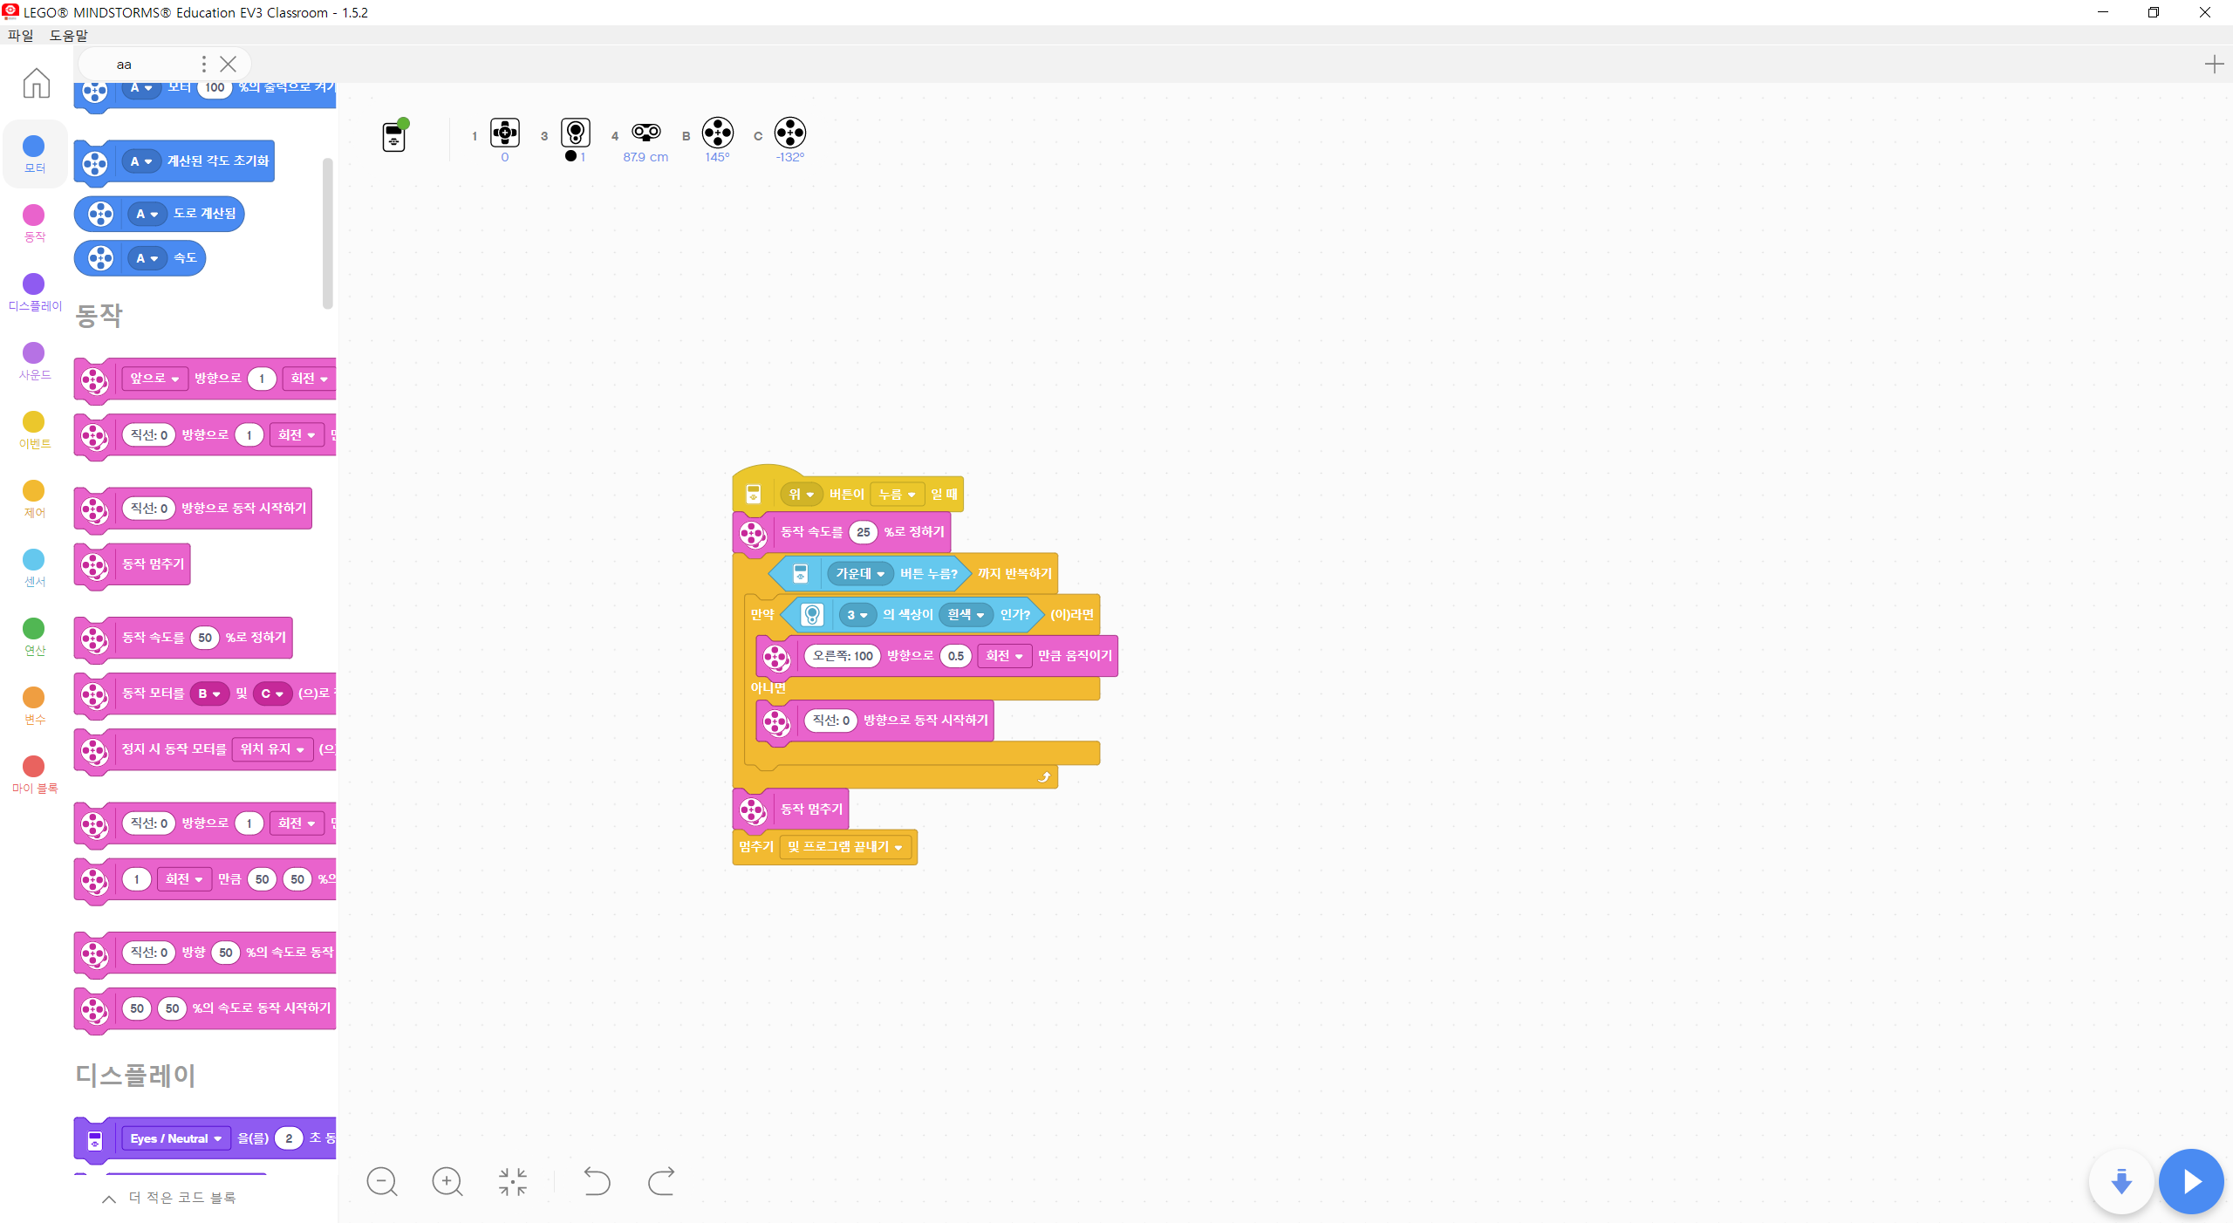
컬러센서 센서 조립 후 연결
센서 앞에 놓인 사물의 색, 밝기에 따라 값 변함
검정, 파랑, 녹색, 노랑, 빨간색, 흰색, 갈색
0~100% 조도

Slide 5
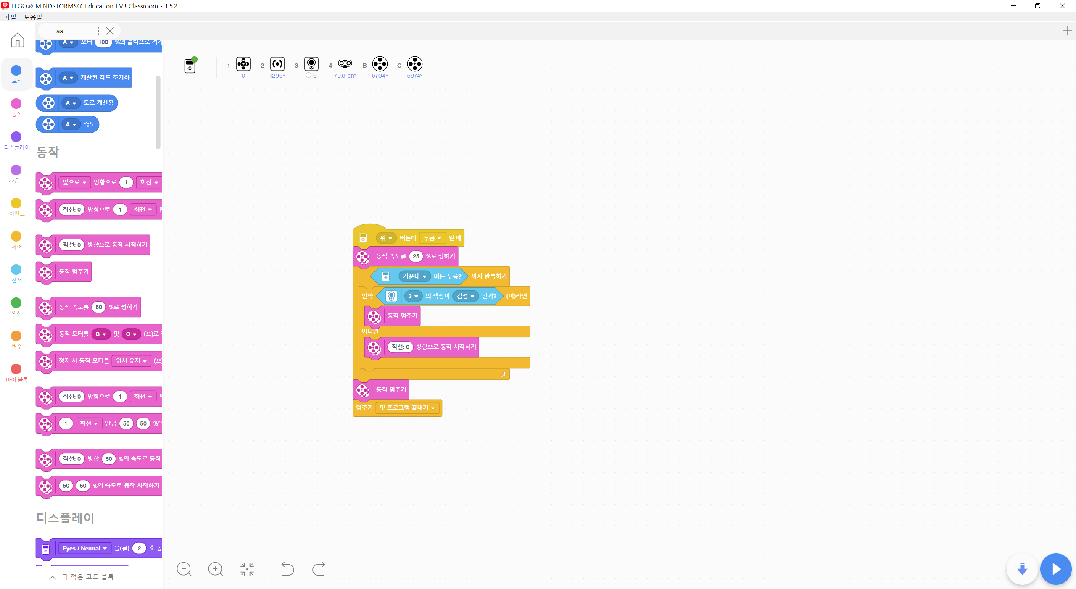
검은색 보면 정지
빨간색 ▼ 눌러 검정색

Slide 6
흰색 90도 회전 라인트레이서

Slide 7
반원 따라가는 라인 트레이서 구현

Slide 8
반원 따라가는 라인트레이서

Slide 9
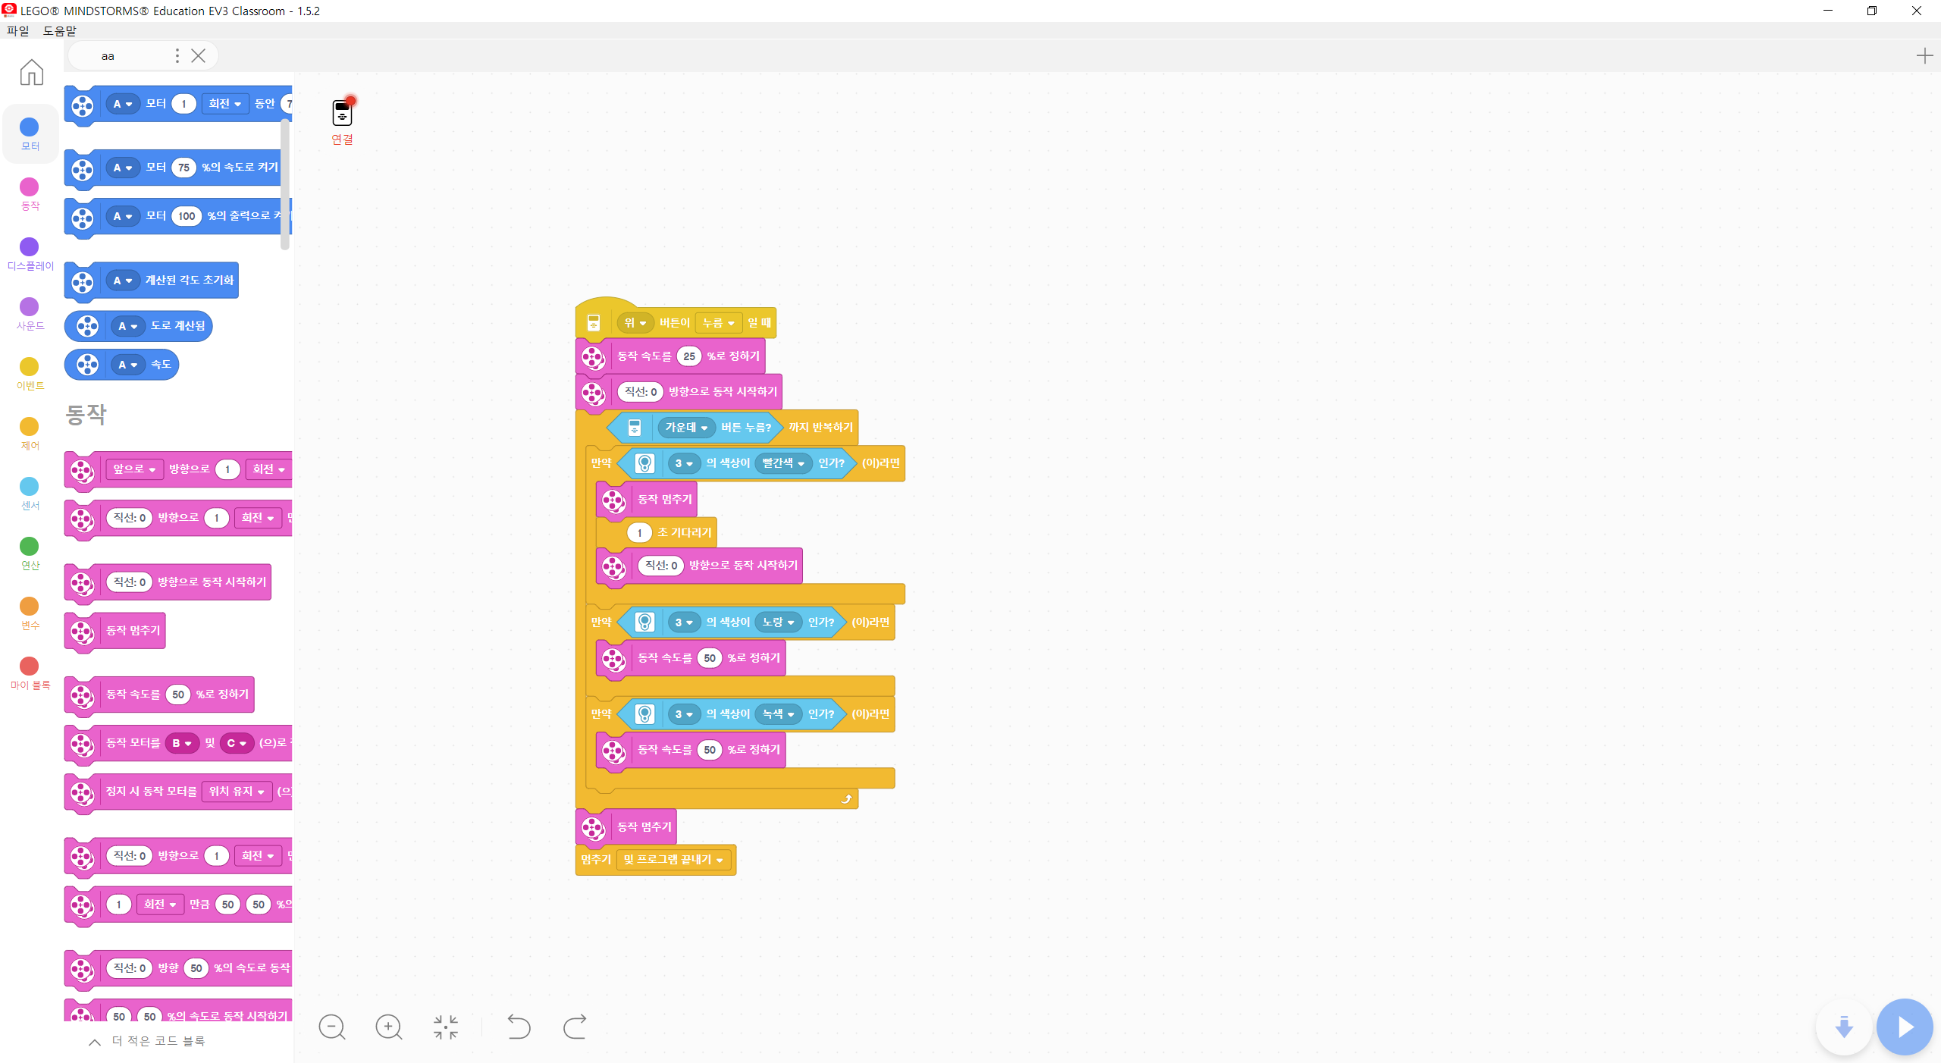
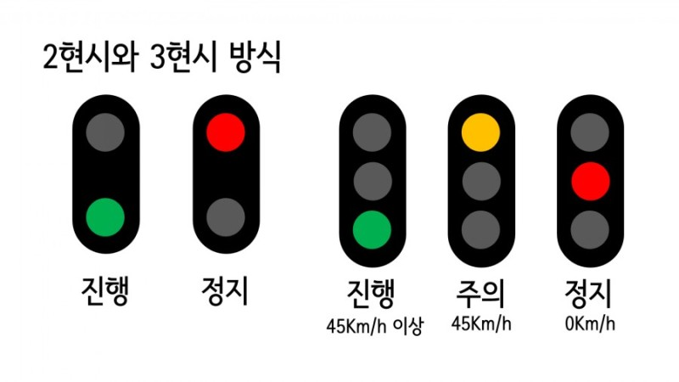
기차 신호 빨강-정지 노랑-서행 녹색-주행
Notes:
2시간 반 이상 남으면 구현 아니면 설명만

Slide 10
닫힌 모양만 되는 이유는?

Slide 11
닫힌 모양만 되는 이유는?
검은색 ->
오른쪽으로 90도
??

Slide 12
트랙 만들고
따라가는 라인트레이서 구현

Slide 13
아래 영상에서 어떻게 오른쪽으로 갈지 왼쪽으로 갈지 정하는지 분석, 구현

Slide 14
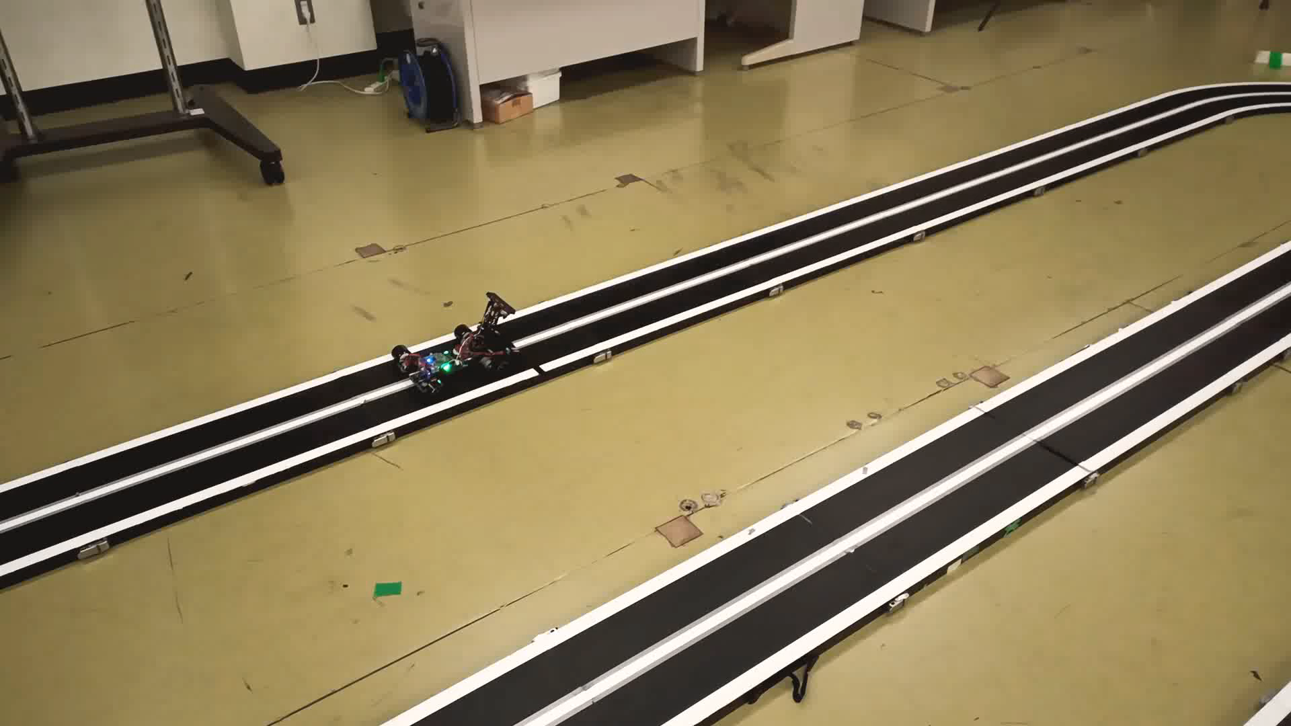
난이도: a

Slide 15
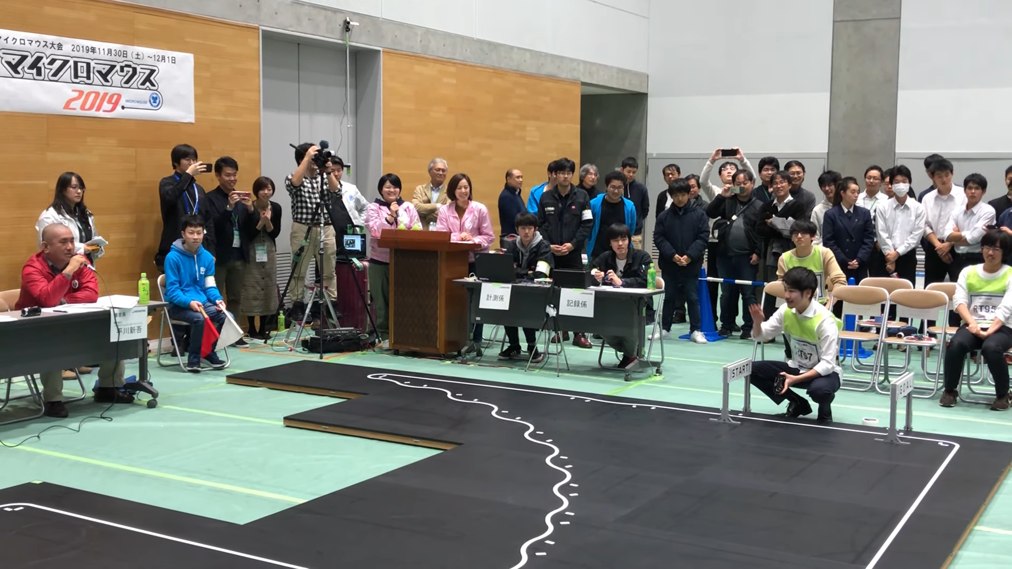
난이도: b
Notes:
초음파?

Slide 16
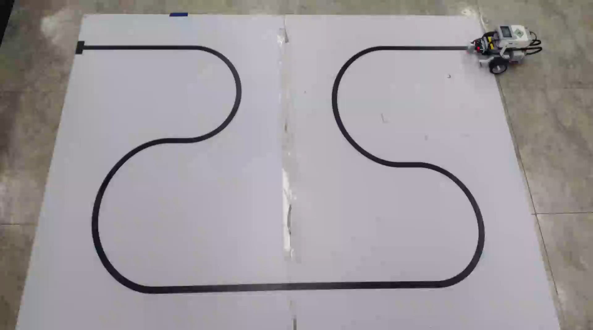
난이도: z
Notes:
여태까지 사용하지 않은 블록 사용해야됨

Slide 17
#힌트 오른쪽으로 돌지? 왼쪽으로 돌지? 어떻게 판단
트랙 조건
동작속도는 50%이하
이상이면 a4 찢어짐
변곡점 2개 이상
직선or 곡선 상관x
Notes:
영상 분석해서 어떻게 만들지 확인받고 싲작?

